Slide 1
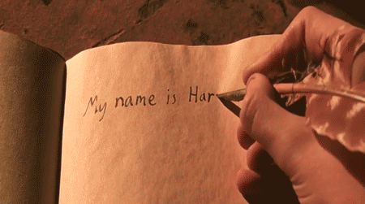
写作与交流
第四部分 口语交际

Slide 2
目录
CONTENTS
第一讲 口才:现代青年的人生资本
第二讲 普通话:社会交往的通用语言
第三讲 方言:个人身份的永久印记
第四讲 朗读:书面文字的有声创作
第五讲 演讲:声情并茂的强烈感召
第六讲 辩论:思想交锋的语言呈现
第七讲 交谈:无处不在的交际形式
第八讲 体态 语:此时无声胜有声

Slide 3
第一讲
口才:现代青年的人生资本

Slide 4
本讲介绍
口才决定了人们的社会交际能力和交际效果,是人生成败的一个重要因素。
本讲阐述了口语表达能力的重要性，介绍我国书面语和口语从“言文分离”到“言文一致”的发展变化过程以及口语表达的特点。

Slide 5
1.创意写作学科的基本理论框架
(1)潜能激发理论
(2)创作能力的量化评估理论
(3)沟通交往和创意实现
(4)类型成规与个人独创

Slide 6
3.口语表达的特点
第一，说话有声音和体态语的结合。说话有丰富多变的声音,本身能很好地表情达意,而且还能掩盖内容上的某些不足。说话还可以借助手势、姿态、动作和面部表情作为表情达意的辅助手段。
第二，说话是现想现说。日常生活中聊天、打电话等，问一答，当场怎样想就怎样说。如果在大庭广众之下,在没有准备的情况下，说话人要迅速确定说什么、怎么说,要说得中心突出、条理清楚、措辞得体，就很不容易，比写文章困难得多。

Slide 7
第三，说话不能修改。说话是口耳相传,你一发出声音，就收不回来。如果你说错了当场更正,人家也还是听到了你说得不妥的那句话。说话既无法修改，又要求每句话都说得清楚明白,事实上是很难办到的。因此，偶尔的语言失当现象在说话中是难免的，也是允许的。

Slide 8
第四，说话容易受外界影响。说话不是一方的事情，而是说者和听者双方的交际活动。交际双方的情感千变万化，会互相影响。当众说话,要注意听众的反应，随机应变。两人交谈,要察言观色，根据听话人的反应随时调整说话的内容。
第五，说话可以大量省略内容。因为说话时的具体语言环境为语言的理解提供了很多信息。

Slide 9
第二讲
普通话:社会交往的通用语言

Slide 10
本讲介绍
本讲介绍汉民族共同语的发展历史和普通话的语音、词汇、语法规范。通过学习，学生可以了解不同方言区的人学习普通话面临的语音问题以及如何发好普通话中的平翘舌音、鼻音和边音、前后鼻音及儿化音等难点语音。

Slide 11
3.学习普通话的几个语音难点
(1)分辨Z、C、s和zh、ch、sh
普通话里有Z、C、S和zh、ch、sh两套声母,但全国大部分地区的方言中只有Z、C、S这组声母,或者只有一-部分字能够区分这两套声母。从下面两张发音示意图我们就能清楚地知道，这两套声母之所以有区别，是因为舌尖和硬腭接触的部位不同。发Z、C、S的时候，舌尖抵住或接近上齿背(见图4-1),而发zh、ch、sh的时候，舌尖抵住或接近硬腭前部(见图4-2)。抓住这个关键，勤加练习，你必定能很好地掌握这两组声母。

Slide 12
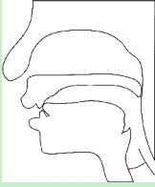
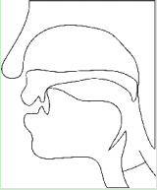
图4-1 Z、C、S发音示意图
图4-2zh、ch、sh发音示意图

Slide 13
(2)分辨n和l
汉语方言中,n和I混读的现象也相当普遍。据粗略统计,n和I混读的地区占整个汉语区的一半。官话区中的西南、江淮、西北的一.部分地区n、I不分,南方的湘方言区赣方言区、闽方言区等方言区也有大片n、I混读的地区。区分n和,关键在于掌握这两个声母的发音方法。n是鼻音，发音的时候气流从鼻腔出来(见图4-3),1不是鼻音,发音时气流从口腔流出(见图4-4)。

Slide 14
图4-3n发音示意图
图4-4I发音示意图

Slide 15
(3)分辨鼻音尾韵母
有些方言发音分不清“人民”和“人名”，或分不清“陈老师”和“程老师”,这是前鼻音韵尾-n和后鼻音韵尾-ng相混所致。从-n和-ng的舌位比较图可知,练习发韵尾-n时，舌尖轻轻抵住上齿龈(见图4-5);练习发韵尾-ng时，舌面要逐渐往上抬，舌根朝软腭的方向运动(见图4-6)。

Slide 16
图4-5 -n发音示意图
图4-6-ng发音示意图

Slide 17
(4)儿化音发音方法
普通话有儿化音,南方方言中一般没有。通俗地说，儿化是“儿”与它前面一个音节的韵母结合成一一个音节,使这个音节的韵母具有一一种卷舌音的色彩。“儿化”是一种韵母的音变。发儿化音,首先要有把两个音节拼合成一个音节的意识;其次,要了解儿化的发音规则。儿化不是简单地在韵母后边加上一个er,其中包含一系列的音变现象，如直接卷舌、增音脱落、更换、鼻化等。发音方法的选择取决于原韵母末尾的音素与卷舌动作能否共存，如果发音时两种动作可以同时存在，只需直接卷舌,否则，采取其他的音变方式。

Slide 18
①直接卷舌: a>ar:花儿 e>er:小车儿 u>ur:眼珠儿o>or土坡儿
②增音:i>ier:米粒儿i>uer:有 趣儿
③脱落:ai> ar:锅盖儿 ei>er:刀背儿 an>ar:竹竿儿en>er:书本儿
④更换:in>ier:背心儿in>ier:花裙儿 -i[1]>er:瓜子儿 -i[1]>er:没事 儿
⑤鼻化:ang>ar:药方儿eng>er :门缝儿ong>or:胡同儿 ing>ier :打鸣儿

Slide 19
第三讲
方言:个人身份的永久印记

Slide 20
本讲介绍
汉语方言丰富而复杂,它既是当地人沟通交流的工具，又承载了一个地方的历史和文化。本讲通过介绍方言的差异及分布,使读者了解方言的基本知识，认识到语言应实现主体性与多样性的和谐统一，口语交际中需具备说共同语和方言的多语言能力。

Slide 21
1.汉语方言的差异
每一个民族都有自己的语言，分布在不同的地域，就形成了方言。不同地区的历史条件、社会因素的不同以及语言内部发展演变的不平衡，使得方言之间有较大的差异。
方言之间差异很大,但不同方言之间存在对应转化的规律，所以学起来也不那么困难。这与第二语言的习得完全不同，无须另起炉灶,从头学起。所以，到了一个陌生的城市,不妨学着说些当地的方言,这不仅有利于跟当地人的沟通，也能体现个人情趣，提升魅力指数。

Slide 22
2.汉语方言的分布
语言学家按语言学标准将现代汉语分为七大方言:北方方言、吴方言、湘方言、赣方言、客家方言、闽方言和粤方言。
在这七大方言中，北方方言可以看作是古汉语在广大北方地区发展的结果,其余六大方言则是历史上北方居民不断南迁后，在南方逐渐形成的。

Slide 23
3.方言与普通话和谐共存
方言是交际工具，更是文化的载体。在社会工业化、现代化进程中,丰富的语言资源正在快速消亡,作为区域文化载体的方言也面临同样的命运,有许多少年儿童已经不会说本地方言。在这种形势下,许多专业人士从各个角度强调了方言的重要性，呼吁保护方言。
和谐的社会语言生活,是共同语和方言各司其职，共同语和方言都得到发展,人们都具有说共同语和方言的多语言能力。普通话是口语交际中的通用语，如果我们还能从方言中汲取养分，使雅言与俗语相得益彰,那么我们的口语必将更加多姿多彩。

Slide 24
第四讲
朗读:书面文字的有声创作

Slide 25
本讲介绍
本讲通过案例分析朗读的基本要求和基本技巧。使学生意识到朗读是将书面语言转换成有声语言的再创作活动，指导学生在作品朗读中准确运用停连、重音、升降、快慢这四种表现技巧。

Slide 26
一般来说，朗读的外部技巧主要包括停连、重音、升降、快慢四个方面。

Slide 27
(1)停连
停连是指朗读语流中声音的中断和延续。声音中缺少停顿，你的讲话就会给人混沌一片、不知所云的印象;声音的中断过多、过长，让人感到支离破碎，也会引起人的反感。只有停连得当,才能使朗读顿挫有度，语意层次分明。看下面这一段文字:

Slide 28
这是入冬以来，/胶东半岛上第一场雪。
雪纷纷扬扬，/下得很大。开始/还伴着一阵小雨，不久/就只见大片大片的雪花,从彤云密布的天空中/飘落下来。地面上一会儿就白了。冬天的山村，/到了夜里就万籁俱寂，/只听得雪花簌簌地/不断往下落，/树木的枯枝被雪压断了，/偶尔咯吱/一声响。

Slide 29
(2)重音
朗读时,把句子里的某些词语念得比较突出以显示它的重要性，这种现象叫重音。重音是要解决作品中词语之间的主次问题，它是体现语句目的，也就是句子重心的重要手段。
生活中,我们对自己所说的话的目的性、针对性是比较清楚的，例如:
谁在读英语?一我在读英语。
你在读英语吗?一我在读英语。
但朗读却不同,准确把握每句话的针对性、目的性,才能找准强调重音。例如:

Slide 30
九月十日是教师节。
一群大雁往南飞!
山,好大的山哪。

Slide 31
梅雨潭闪闪的绿色招引着我们;我们开始追捉她那离合的神光了。揪着草,攀着乱石，小心探身下去，又鞠躬过了一个石穹门，便到了汪汪一碧的潭边了。
瀑布在襟袖之间;但是我的心中已没有瀑布了。我的心随潭水的绿而摇荡。那醉人的绿呀!仿佛一张极大极大的荷叶铺着,满是奇异的绿呀。我想张开两臂抱住她;但这是怎样一个妄想呀。

Slide 32
(3)升降
朗读的第三个技巧就是语调的升降变化。语调由句调构成，而句调一般可以归纳为平直、上扬、弯曲、下降这四种类型。例如:
开天辟地以后，天上有了太阳、月亮和星星，地上有了山川草木，甚至有了乌兽虫鱼了，可是单单没有人类。

Slide 33
(4)快慢
语速的快慢也是朗读中的--项重要技巧，它的变化取决于朗读时每个音节的长短和音节之间连接的松紧。说话的快慢是由说话人的感情决定的，朗读的快慢要与文章的思想内容相适应。一般情况下,表现激动的情绪，如快乐、焦急、慌乱、愤怒时语速加快;表现平静或沉重的情绪，如从容、沉着、悲哀、失望时语速放慢。例如:
望着望着天上北归的雁阵，我会突然把面前的玻璃砸碎;听着听着李谷一甜美的歌声，我会猛地把手边的东西摔向四周的墙壁。

Slide 34
第五讲
演讲:声情并茂的强烈感召

Slide 35
本讲介绍
本讲重点介绍何为演讲、如何进行演讲。结合案例介绍演讲的现实性、艺术性、感召力等基本特征。成功的演讲，应该有鲜明的思想主题、巧妙的组织结构、丰富的表现手法和生动的口语表达。

Slide 36
1.演讲的概念与特征
演讲，是一种单向的口语交际形式,运用有声语言和无声语言，就某一个问题，围绕一个中心表达真情实感 ,从而影响和感召听众。演讲具有几个基本的特征:
第一，演讲具有现实性。
第二,演讲具有艺术性。
第三，演讲具有强烈的感召力。

Slide 37
2.演讲的必备要素
一个演讲者往往是一身三任:既是作者，又是导演、演员。构思演讲内容的时候是作者.准备演讲的时候是导演，正式进行演讲的时候又是演员。一次成功的演讲，有以下几个重要元素不可缺少:
第一，鲜明的思想主题。
第二，巧妙的组织结构。
第三，丰富的表达方式。
第四，生动的口语表达。

Slide 38
第六讲
辩论:思想交锋的语言呈现

Slide 39
本讲介绍
辩论是思想对抗和语言交锋的活动，辩论的价值在于消除思想认识上的差异和矛盾,引导人们迈向真理之路。本讲主要介绍辩论的结构要素、语言特点及类型划分。为了讲解和训练的需要，把丰富多样、复杂综合的辩论技巧进行分解，重点分析其中的攻击技巧和防守技巧。

Slide 40
辩论是一种以宣扬真理、明确是非为目的的论争活动。持不同见解的辩论双方总是围绕某一看法、某一事物,展开辩驳诘问，力求战胜对手。

Slide 41
1.辩论的社会价值
辩论是客观事物之间矛盾斗争的反映,是对立思想的公开对垒，是不同思想的正面交锋。通过辩论可以辨明是非，探求真理，但是它并不能最终证明真理。真正可以检验真理的只能是社会实践。辩论不过是人们认识真理过程中纠正偏差,达成共识的一种手段。

Slide 42
2.辩论的构成要素
辩论是一种特殊的口语交际形式。辩论有以下几个构成要素:
第一，辩论的双方必须处在同一个时空环境之中。
第二，矛盾双方必须进行直接的、正面的语言交锋。
第三，矛盾双方必须就同一个命题展开诘问辩驳。
第四,矛盾双方必须以决胜负为目的。

Slide 43
3.辩论的语言特点
从口语表达的角度看,辩论具有如下特点:
(1)表达的双向性
(2)语言的犀利性
(3)攻防的统一性。
4.辩论的类型划分
(1)公务性辩论
(2)竞赛性辩论
(3)生活性辩论

Slide 44
5.纵横捭阖的攻防技巧

Slide 45
(1)攻击技巧
案例1:论题为“网络使人更亲近/疏远"的一段辩论
下面这一段辩论词主张“网络使人更亲近”，一开始在阐明自己立场的同时，就向对方发动攻势:

Slide 46
从前人们是天涯海角各一方,而今人们却可以有网千里来相会;从前即使是小国寡民，人们也是老死不相往来，而今人们却可以千里姻缘一网牵。主席、评委,大家好!网络是由电子邮件组成的通信脉络，它的出现使人与人除了正面交谈以外，多了一种通信渠道，让人们的关系产生了质的改变,更亲近。从宏观而言,网络使人类减少隔阂，增进了解;从微观而言,网络促成了人与人之间从无到有、从浅至深的情感转变。因此,今天对方必须论证网络的出现增加了人与人之间的隔阂，建立起了种种藩篱，并使得好朋友反目成仇，如此对方的立场方能成立呀。而我方将从两个层面来论证立场.....

Slide 47
案例2:论题为“美是客观存在/主观感受"的一段辩论
到底是客观存在的美决定了人对美的感受，还是人的主观感受创造了美?今天我们双方辩论员在此辩论，就是要解决这千古难解的美学难题。如果说美是主观存在的话，那就是说,今天美的存在与否完全由个人主观意念决定，但我方今天就是要告诉大家，美的存在有它一定的规律,就因为这不变的规律,美的存在不以个人主观的意念而改变,这就是我方的观点一美 是客观存在的。

Slide 48
案例3:论题为“温饱是不是谈道德的必要条件"的一段辩论
正方:最近的资料表明，二战中英国人民的温饱程度是有史以来没有过的，营养价值在当时食物平均分配制度下是最好的。因此你不能通过这个问题来否认它是在温饱基础上讲道德的。
反方:《丘吉尔传》告诉我们，那时候好多穷人是怎么去填饱自己肚子的呢?是去排队买鸟食还买不到啊!这个例子就是反方发现了对方论证时的破绽，指出对方的论据不真实。二战中英国人民的温饱是有困难,但还是讲道德，而不是温饱了才讲道德的。这就驳斥了对方论点与事实相违背。

Slide 49
(2)防守技巧
案例4:论题为“知难行易/知易行难"的一段辩论
反方:古人说“蜀道之难,难于上青天”，是说蜀道难走，“走”就是“行”嘛!要是行不难,孙行者为什么不叫孙知者?
正方:孙大圣的小名是叫孙行者，可对方辩友知不知道，他的法名叫孙悟空，“悟”是不是“知”?

Slide 50
案例5:论题为“愚公应该移山还是应该搬家”的一段辩论
反方:我们要请教对方辩友,愚公搬家解决了困难,节省了人力、财力,这究竟有什么不应该?
正方:愚公搬家不失为一种解决问题的好办法，可愚公所处的地方连门都难出去,家又怎么搬? ....可.见，即使要搬家，也得在移完山之后再搬呀!

Slide 51
第七讲
交谈:无处不在的交际形式

Slide 52
本讲介绍
交谈是人们使用得最普遍的口语交际形式,本讲介绍交谈的种类、特点、基本要求，并结合案例具体分析一种常见的交谈行为一劝说。 晓之以理、动之以情、陈说利害，是最常采用的劝说方法。

Slide 53
交谈,是指两个或两个以上的人的谈话。
1.交谈的种类交谈按其性质和目的划分,可分为聊天、谈心、问答、洽谈四种。
聊天，是一种随意的、非正式的交谈。交谈双方无须进行任何准备，话题丰富,轻松愉快，属于自由度较大的“闲谈”。
谈心，是一种互相倾诉心里话的交谈。谈话双方重在沟通感情,针对双方某-思想问题进行交流。多在亲人、朋友、师生之间进行。

Slide 54
问答，是一种重在提问与回答的双向性交谈。问答由于问题明确，针对性强，一问一答，配合紧密，多出现在课堂教学、请教、咨询或采访等场合。
洽谈，是一种和他人商量与彼此都相关的事情，以求达成协议的交谈。

Slide 55
2.交谈的特点
（1）互动性
（2）灵活性
（3）口语化

Slide 56
3.交谈的基本要求
（1）注意倾听
（2）注意态度
（3）注意对象
（4）注意场合

Slide 57
4.入情入理地劝说对方
劝说有方法和规律可循,晓之以理，动之以情，陈说利害，是最常采用的劝说方法。晓之以理。晓之以理，就是讲道理。简单的事情、小道理，通过一两个典型事例，再加上简明、扼要的分析，道理就可以讲清楚。复杂的事情、大道理，涉及多方面的因素，触动一点就牵动全局,必须全方位、多层次地进行一-系列的说服工作，并以严密的逻辑推理得出结论。

Slide 58
动之以情。没有心理上的沟通做基础，即使有理，劝说的效果也会受到影响。唐代大诗人白居易说过:“动人心者莫先于情。”
陈说利害。陈说利害就是权衡利弊得失，讲清利害关系。设身处地考虑对方的切身利害,在这个基础上进行劝说,才称得上是真正的通情达理。

Slide 59
5.幽默语言的特殊效果
(1)幽默语言可使交际气氛和谐，避免尴尬状态
(2)幽默语言可缓解交际矛盾，避免正面冲突
(3)幽默语言可表现交际智慧,树立自我形象幽默

Slide 60
第八讲
体态语:此时无声胜有声

Slide 61
本讲介绍
在口语交际中,体态语是有声语言的辅助工具，但它的作用不可低估。本讲重点分析了体态语在口语交际中的作用,并配合图片对口语交际中身姿、表情、手势的要求进行具体讲解。

Slide 62
1.体态语的作用
人们在进行口语交际的过程中,不仅需要言词声音，同时还需要辅之以动作表情。一位传播学者在经过大量的分析研究之后，得出这样一个结论:在传播过程中,有声语言所产生的冲击力仅占45%,而无声语言的冲击力占到了55%。因此，体态语虽然是有声语言的辅助工具，但它的作用同样不可低估。

Slide 63
(1)体态语能起到补充、强化口语信息的作用
(2)体态语能起到沟通和调控交际的作用
(3)体态语还能产生动态的直观形象

Slide 64
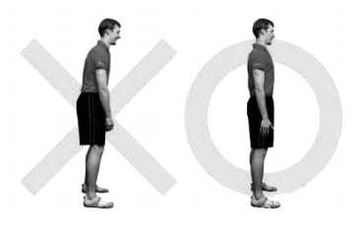
(1)身姿体态

Slide 65
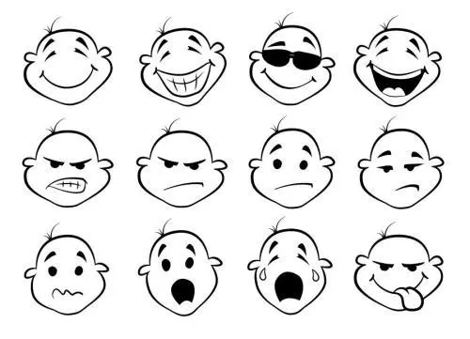
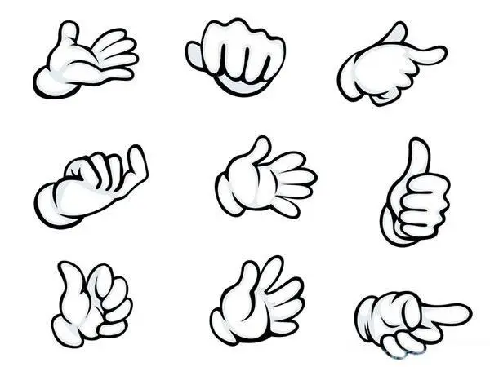
(2)面部表情 (3)手势

Slide 66
再见

